Slide 1
რეალისმი

Slide 2

რა არის რეალისმი?
რეალიზმი მე-19 საუკუნეში გაჩნდა
ფოკუსირდება რეალობის ობიექტურ ასახვაზე
მიზეზ-შედეგობრივი ურთიერთობების ანალიზი

Slide 3
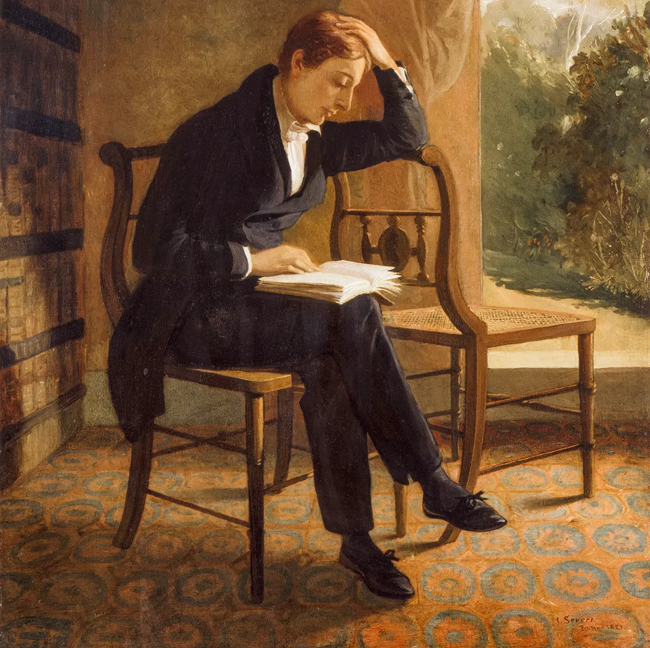
შედარება რომანტიზმთან
ორივე გაჩნდა მე-19 საუკუნეში
საერთო შეშფოთება სოციალური ცვლილებების შესახებ
რომანტიზმმა კონფლიქტები განიხილა, როგორც სიკეთე ბოროტების წინააღმდეგ
რეალიზმი სოციალურ ფესვებს ეძებდა მეცნიერული ანალიზით.

Slide 4
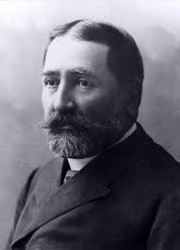
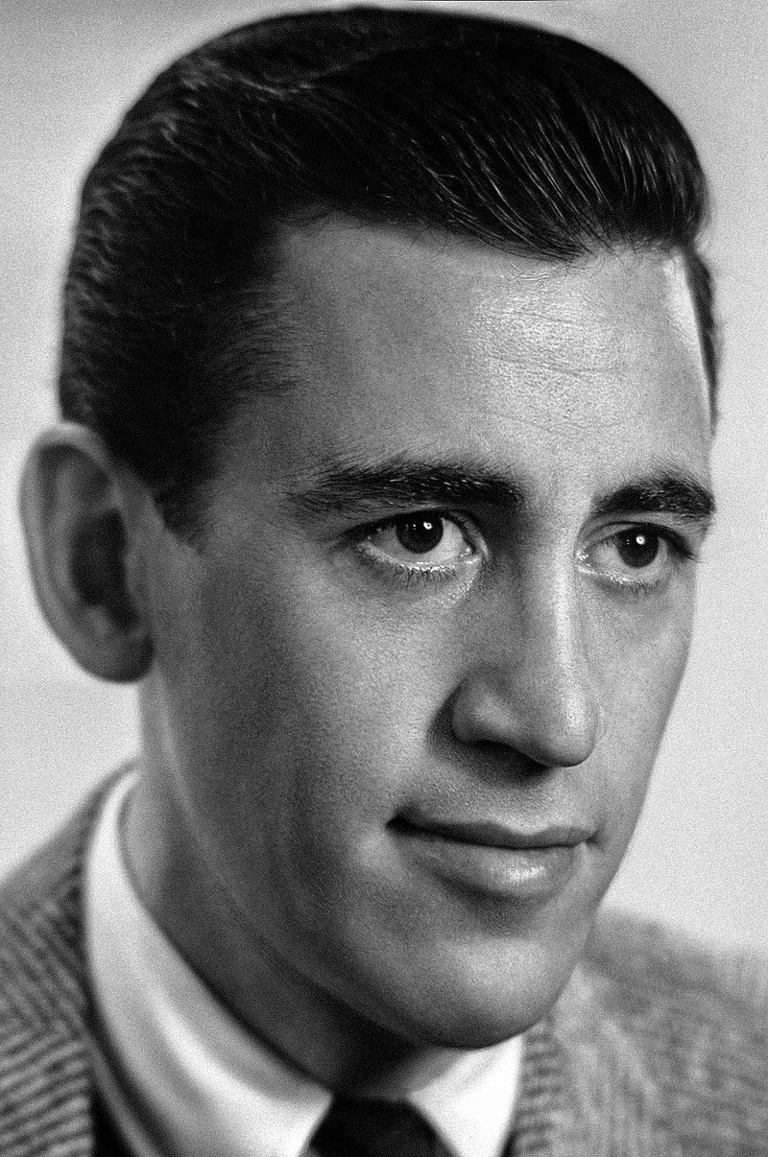
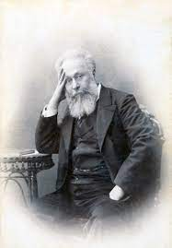
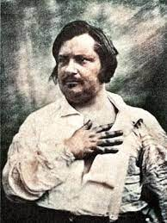
რეალისმის პოეტები
ილია ჭავჭავაძე
ჯერო სელინჯერი
აკაკი წერეთელი
ონორე დე ბალზაკი

Slide 5
მადლობა ყურადღებისთვის

